Slide 1



Распределенные вычислительные системы
НГТУ им Р. Е. Алексеева
Артём Рыбин
Notes:
Перед стартом, разобраться кто дистационно, кто очно
По времени, по вопросам.
О теме, про сайт.

Slide 2
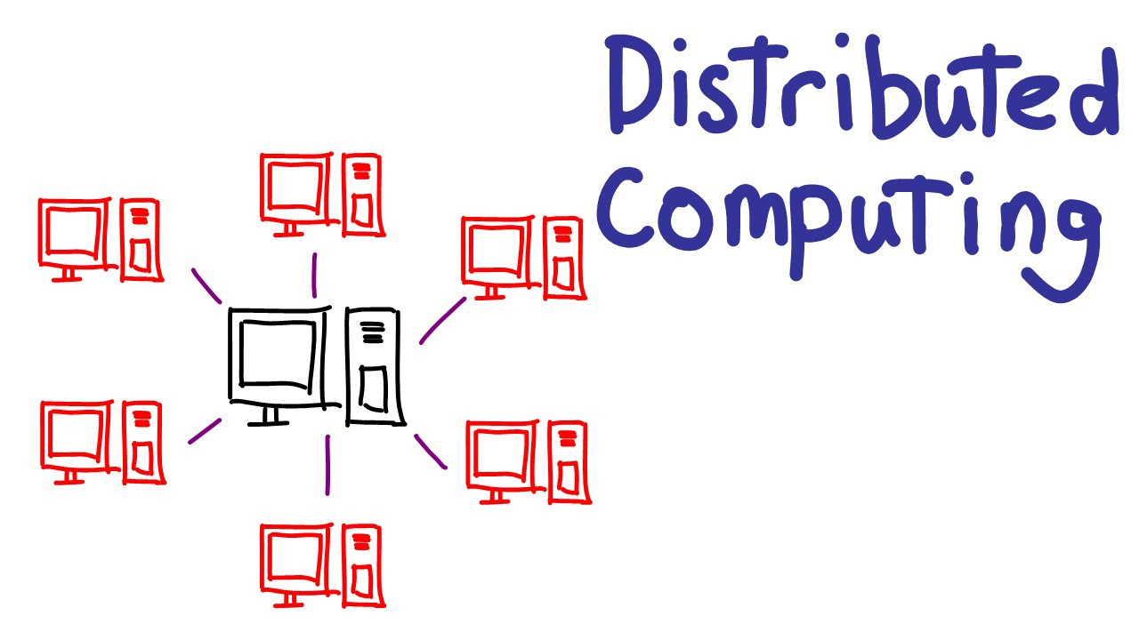
Что такое Распределенные системы?
Распределенная система представляет собой совокупность автономных вычислительных элементов и является для его пользователей единой связанной системой
Maarten van Steen, Andrew S. Tanenbaum, Distributed Systems

Slide 3
Распределенная система
С аппаратной точки зрения: совокупность автономных узлов, связанных сетью:
Функционируют независимо, нет привычных разделяемых ресурсов (часы, память)
Могут быть географически распределены, иметь различные характеристики
Подвержены частичным отказам, как и сеть между ними

Slide 4
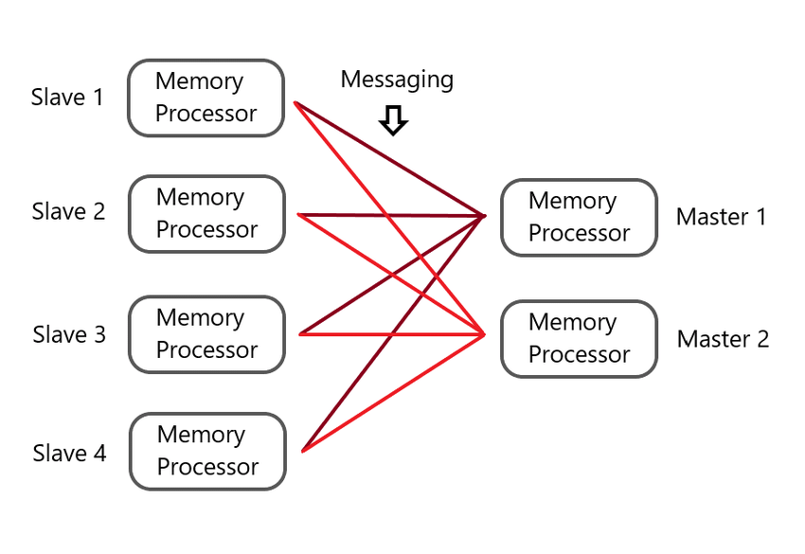
Распределенная система
С программной точки зрения: совокупность независимых процессов взаимодействующих посредством передачи сообщений:
Процессы выполняются на разных узлах
Каждый процесс имеет собственное состояние
Процессы не имеют прямого доступа к состояниям других процессов
Сообщения могут теряться, изменять порядок и дублироваться

Slide 5
Зачем нужны распределенные системы?
Увеличение производительности:
Решение сложных задач (расчёты, моделирование, обучение моделей)
Xранение и обработка большого объёма данных (Hadoop, Spark)
Обслуживание большого кол-ва клиентов (Web Service, High Load)
Повышение отказоустойчивости и доступности:
Устойчивость к отказам за счёт избыточности

Slide 6
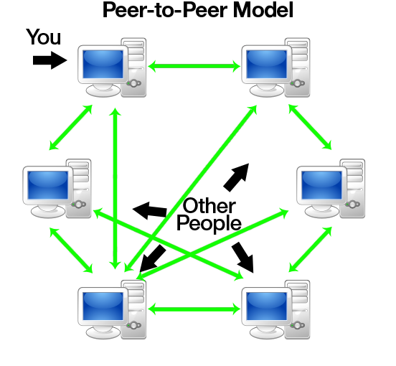
Зачем нужны распределенные системы?
Совместное использование ресурсов
Клиент - Сервер, peer-to-peer, вычислительный кластер
Поддерживать единою систему дешевле, чем множество независимых
Коммуникация и координация:
Пользователи и узлы географически распределены
Уменьшение задержки при обслуживании географических распределенных пользователей
Размещение данных как можно ближе к месту использования (Data Locality)

Slide 7
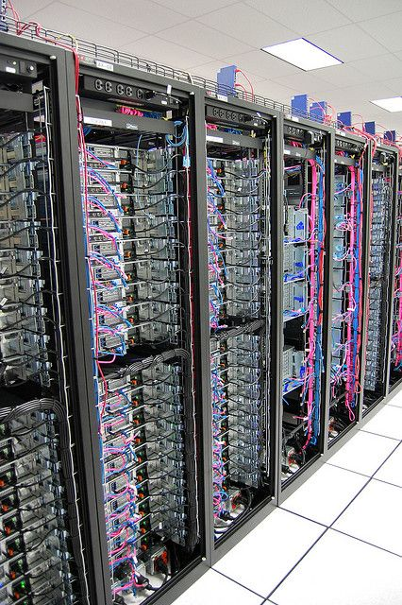
Примеры распределенных систем
Email, обмен сообщениями
Веб-поиск
Социальные сети
Онлайн игры
Онлайн редактор документов (Google Docs)
Хранилище данных (DWH, Data Lake)
Интернет-банк
Облачные системы (AWS, Azure, GC, Yandex Cloud)
Сеть доставки контента (CDN)
Грид - системы (Вычислительные кластера)
Файлообменник, блокчейн, онлайн-кинотеатр
Веб приложения
…

Slide 8
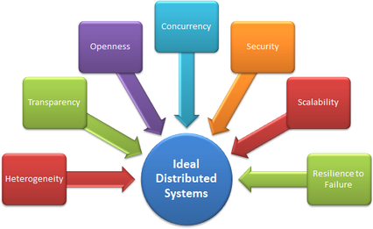
Нефункциональные требования
Базовые свойства которыми должна обладать распределенная система:
Производительность (Performance)
Масштабируемость (Scalability)
Надежность (Reliability)
Доступность (Availability)
Отказоустойчивость (Fault tolerance)
Безопасность (Security)
Согласованность (Consistency)
Прозрачность (Transparency)
Открытость (Openness)
Удобство сопровождения (Maintability)

Slide 9
Производительность (performance)
Основные показатели:
Время ожидания, задержка (Latency); время обслуживания запроса (service time), время отклика (response time).
Пропускная способность (Throughput), число обрабатываемых запросов/данных в секунду.
Качество обслуживания, битрейт (степень сжатия потока), доля пропущенных кадров потокового видео.
В каждой системе могут быть свои приоритеты по требованиям

Slide 10
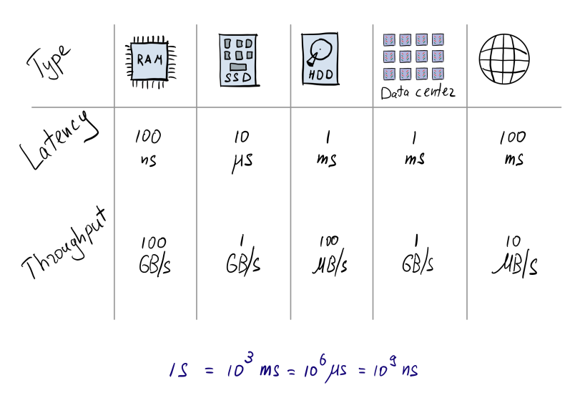
Как оценить производительность?

Slide 11
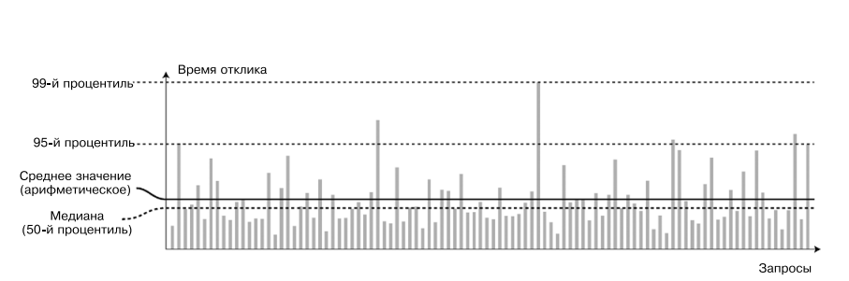
Как измерить производительность?

Slide 12
Масштабируемость (Scalability)
Способность системы "расти" в некотором измерении без потери производительности и других характеристик, а так же без необходимости изменять программную реализацию
Возможные измерения:
число узлов, пользователей, запросов, организаций, территория развертывания
Разновидности:
Нагрузочная
Географическая
Административная

Slide 13
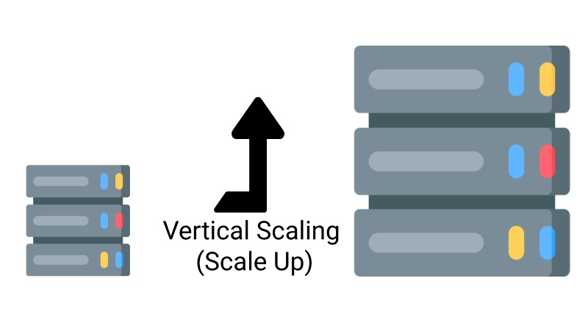
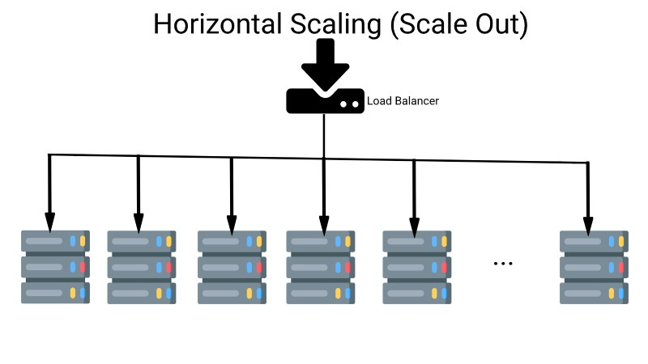
Нагрузочная масштабируемость
Способность системы увеличивать свою производительность при увеличении нагрузки путем замены или добавления аппаратных средств
Параметры, описывающие нагрузку:
Число запросов в секунду
Число активных пользователей
Соотношение операций чтения и записи
Подходы:
• вертикальное масштабирование (scale up)
• горизонтальное масштабирование (scale out)

Slide 14
Узкие места
Централизованные компоненты:
Вычислительный сервис (CPU-bound)
Поисковый сервис (I/O-bound)
Видео по запросу (сетевой канал)
Накладные расходы на взаимодействия
Пропускная способность сети
Системное и промежуточное ПО
В целом чем больше система, тем сложнее ее масштабировать

Slide 15
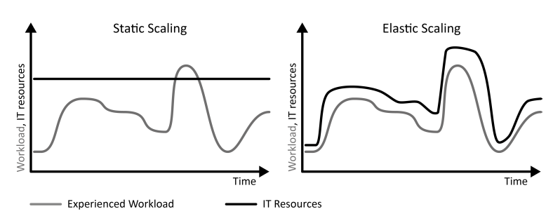
Эластичность
Автоматическое масштабирование ресурсов под текущую нагрузку
Способные к адаптации системы полезны в случае непредсказуемого характера нагрузки, но масштабируемые вручную системы проще и доставляют меньше неожиданностей при эксплуатации.

Slide 16
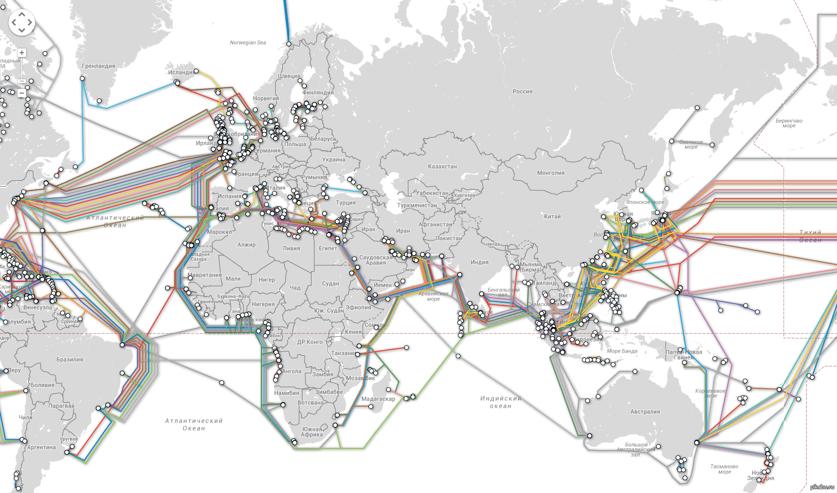
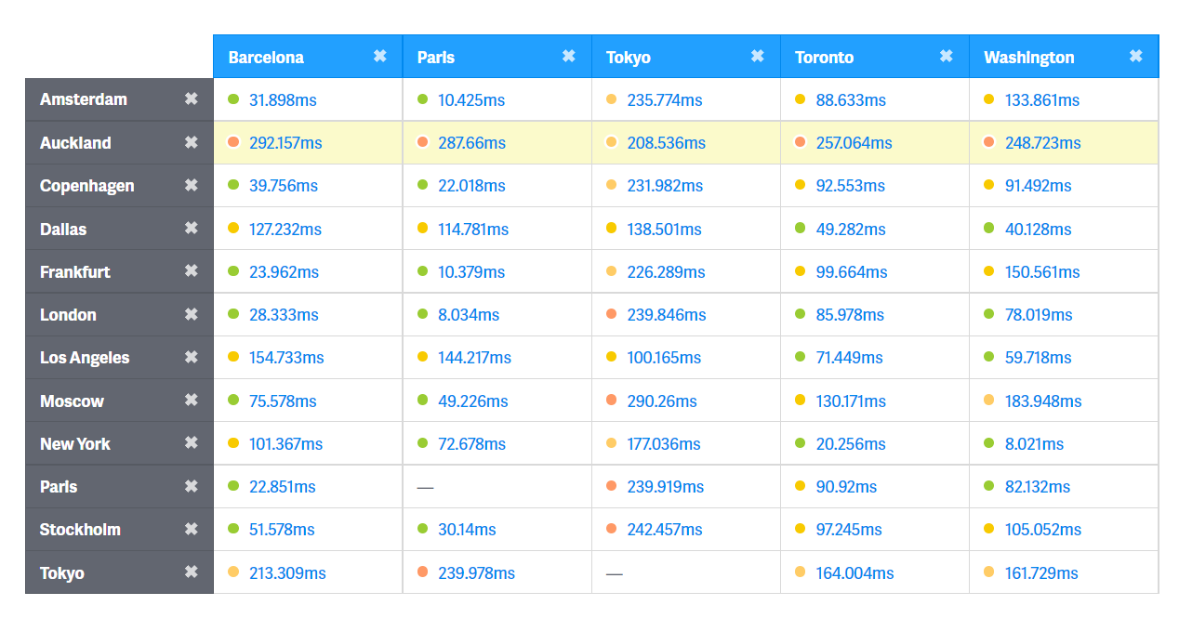
Географическая масштабируемость
Способность системы сохранять требуемых характеристики (например, производительность) при территориальном разнесении её компонентов.

Slide 17
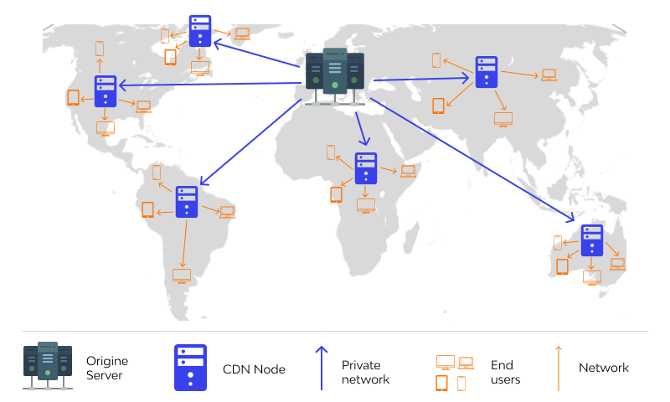
Content Delivery Network (CDN)

Slide 18
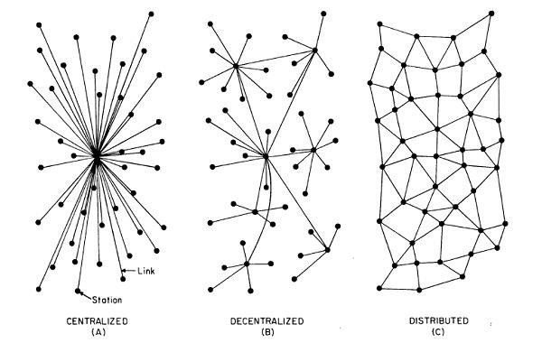
Административная машстабируемость
Возможность системы функционировать на базе произвольного количества независимых владельцев, обслуживающих части системы и предоставляющих ресурсы в рамках системы
Примеры: peer-to-peer, файлообменные сети, Биткойн, IPFS, грид-инфраструктуры

Slide 19
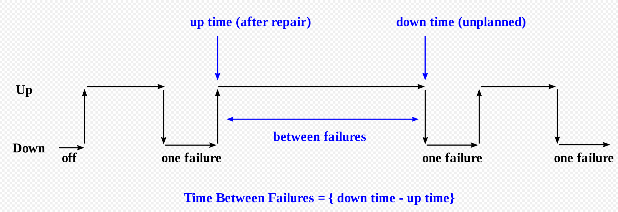
Надежность (Reliability)
Способность системы сохранять работоспособное состояние (не отказывать) в течение некоторого промежутка времени:
приложение выполняет ожидаемую пользователем функцию;
оно способно выдержать ошибочные действия пользователя или применение программного обеспечения неожиданным образом;
его производительность достаточно высока для текущего сценария использования, при предполагаемой нагрузке и объеме данных;
система предотвращает любой несанкционированный доступ и неправильную эксплуатацию
Характеризуется с помощью средней продолжительности работы между отказами (mean time between failures, MTBF)

Slide 20
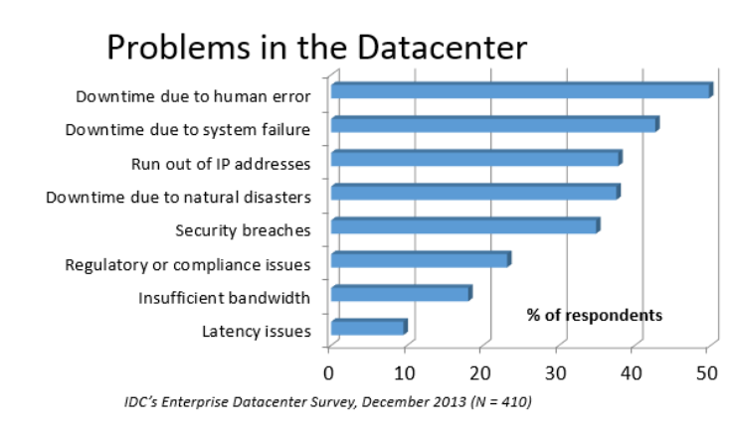
Причины отказов?
Аппаратные сбои
Программные ошибки
Человеческий фактор

Slide 21
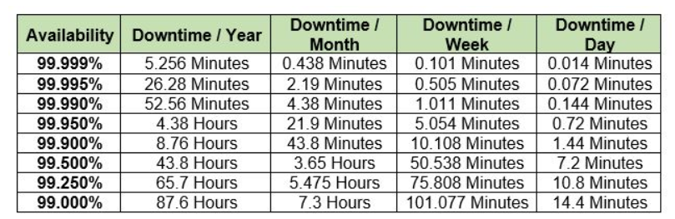
Доступность (Availability)
Система доступна, когда пользователи могут взаимодействовать с системой, получать требуемые сервисы, корректные ответы и т.д.
Доступность часто измеряется как процент времени, когда система доступна
Причины недоступности: отказы, ошибки, обновление ПО, технические работы...
Время восстановления после отказов (mean time to repair, MTTR)
Availability = (1 - MTTR/MTBF) * 100%

Slide 22
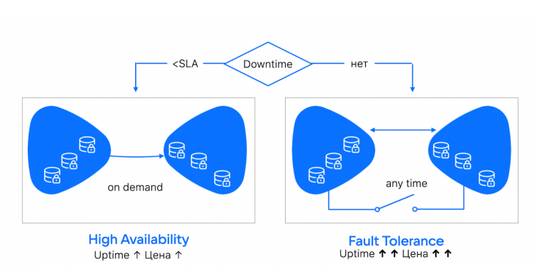
Отказоустойчивость (Fault-Tolerance)
Способность системы продолжать нормально функционировать после отказа одного или нескольких её компонентов
Подразумевает 100% доступность, обходится дороже высокой доступности
Имеет определенные пределы (например, отказ менее половины узлов)

Slide 23
Обеспечение отказоустойчивости:
Исключение единых точек отказа (single points of failure)
Избыточность на аппаратном уровне, репликация состояния
Обнаружение и обработка отказов на программном уровне
Восстановление отказавших компонентов
Прогнозирование и предотвращение отказов

Slide 24
Особенности отказов в РС
Процесс А отправил запрос процессу B, но не получил ответа
Что это значит?
Запрос потерялся и не дошел до B
Запрос дошел до B, но B пока не успел его обработать
Запрос дошел до B, но B упал, не успев обработать его
Запрос дошел до B, но B его просто проигнорировал
Запрос дошел до B и был обработан, но ответ пока не дошел до A
Запрос дошел до B и был обработан, но ответ потерялся при доставке
Нельзя отличить отказ сети от отказа узла или процесса

Slide 25
Безопасность (Security)
Предотвращение возможных угроз
Утечка, фальсификация, вандализм...
Защита от атак
Подслушивание, подмена, повтор, DDoS...
Базовые требования
Конфиденциальность
Целостность
Аутентификация
Невозможность отказа
Авторизация

Slide 26
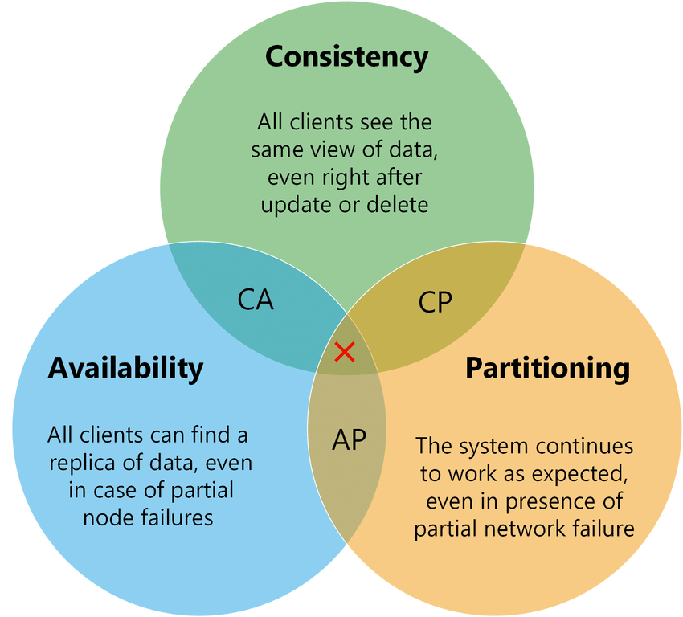
Согласованность (Consistency)
Модель согласованности определяет гарантии, которые система дает клиентам на операции с хранимыми в ней данными
Пример: при чтении записи из базы всегда возвращается последнее записанное значение
• Как обеспечить если в системе есть несколько реплик данных и одновременно работающих клиентов?
• Чем сильнее гарантии согласованности, тем сложнее и дороже их обеспечивать
• Компромисс между согласованностью и доступностью (CAP теорема)

Slide 27
Прозрачность (Transparency)
Способность системы скрывать от пользователей и приложений свою распределенную природу, то есть делать "прозрачным" физическое распределение процессов и ресурсов:
Прозрачность доступа, местоположения, репликации, одновременного доступа, отказов, масштабирования ...
Обеспечить полную прозрачность (иллюзию работы с локальной системой) крайне сложно
Стоит ли скрывать распределенность системы?

Slide 28
Открытость (Openness)
Система реализует открытые спецификации интерфейсов, протоколов, форматов данных и т.д.
Открытая спецификация:
общедоступна, не принадлежит производителю
не зависит от конкретных технических и программных средств или продуктов
поддерживается открытым процессом, под контролем общественного мнения
Преимущества:
Переносимость прикладного ПО
Поддержка нескольких независимых реализаций
Способность взаимодействия с другими приложениями и системами
Легкая миграция пользователей от системы к системе

Slide 29
Удобство сопровождения (Maintainability)
Есть ли удобный мониторинг системы и подробное логирование?
Насколько быстро можно диагностировать и устранить проблему?
Можно ли выполнять обновления системы без downtime?
Можно ли отключить часть машин и продолжать работать?
Насколько быстро система восстанавливается после полной остановки?
Насколько легко можно проводить расширение системы?
Насколько легко понять как устроена и работает система?
Можно ли адаптировать систему под меняющиеся требования?

Slide 30
Реализация распределенных систем
Distributed systems need radically different software than centralized systems do. A. Tannenbaum
Особенности:
Классический Распределенный алгоритм
Последовательное Параллельное исполнение (concurrency)
Полная Частичная информация (нет глобальных часов)
Отсутствуют Присутствуют независимые отказы частей системы
Сложность C(Кол-во операций), C(Кол-во операций, Кол-во коммуникаций)

Slide 31
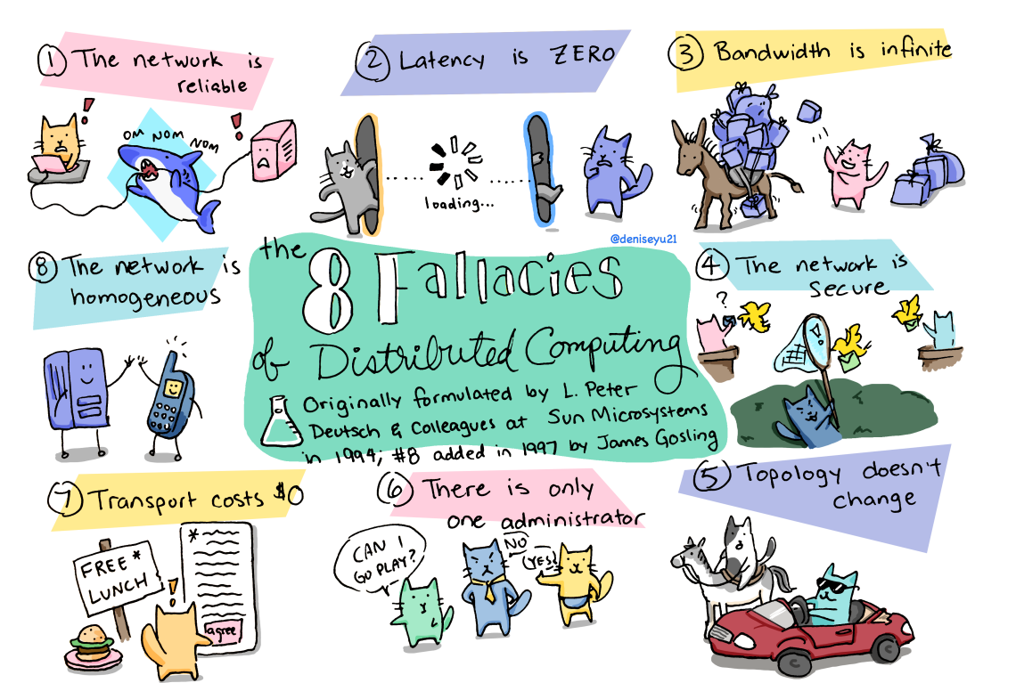

Slide 32
Distributed Computing
Раздел компьютерных наук, изучающий распределенные системы:
Теоретические модели РС, типовые задачи, распределенные алгоритмы
Применение распределенных систем для решения трудоемких вычислительных задач
Разновидность параллельных вычислений

Slide 33
Типовые задачи
Взаимодействие между процессами (в паре или группе)
Обнаружение отказов и учёт участников
Именование, поиск и распространение информации
Масштабирование и балансировка нагрузки
Организация параллельной обработки запросов и данных
Репликация данных и обеспечение согласованности
Упорядочивание событий и обнаружение конфликтов
Координация процессов (взаимное исключение, выборы лидера, консенсус)
Обеспечение безопасности и устойчивости к произвольным отказам

Slide 34
Материалы
van Steen M., Tanenbaum A.S. Distributed Systems: Principles and Paradigms. (глава 1)
Kleppmann M. Designing Data-Intensive Applications. (глава 1)

